Slide 1

有理数的乘法与除法
探索数字世界的奥秘
主讲人：XXX | 七年级数学上册 · 核心素养课
Notes:
同学们好！今天我们将一起探索有理数家族中的两位新成员——乘法和除法。它们就像一对好朋友，能帮助我们解决很多生活中的问题。准备好了吗？让我们一起开启今天的数学之旅吧！

Slide 2






本节课，我们要掌握什么？
01 有理数乘法法则
02 倒数的概念
03 运算律的应用
深入理解法则核心逻辑，熟练掌握正负数及零的乘法运算规则，实现快速准确计算。
明晰倒数的数学定义，掌握求倒数的方法，理解互为倒数的两数乘积为1的核心性质。
灵活运用乘法交换律、结合律与分配律，对复杂的有理数乘法算式进行简便运算。
04 有理数除法法则
05 四则混合运算
掌握“除以一个不为0的数，等于乘这个数的倒数”的法则，能够准确进行有理数的除法运算，注意运算中的符号判定。
学会遵循“先乘除，后加减，有括号先算括号内”的运算顺序，熟练处理有理数的加减乘除混合运算，提升综合运算能力。
Notes:
这节课的内容非常重要，是我们后续学习更复杂运算的基础。大家看这五个目标，就像我们游戏里的五个关卡，每掌握一个，我们就离成功更近一步。让我们带着这些目标，开始今天的学习吧！

Slide 3




生活中的数学——登山与气温
01 真实情境：登山遇冷
登山队攀登雪山，经验表明：每登高1km，气温的变化量为 -6℃。如果队员们向上攀登了3km，那么气温会发生怎样的变化？
02 数学建模：化繁为简
• 温度变化量：每km下降6℃，记为-6℃ • 登高3km：即经历3次这样的变化，相当于3个-6相加 • 转化算式：(-6) + (-6) + (-6) = (-6) × 3
在生活中，海拔每升高100米，气温约下降0.6℃。这种“高度增加，温度降低”的相反变化，是我们理解负数运算的绝佳现实模型，也是数学与生活紧密联系的生动体现。
03 本课聚焦：有理数的乘法法则
从具体的生活情境出发，我们将共同探究：如何计算“负数与正数相乘”？这将是我们今天掌握有理数乘法运算的关键钥匙。
Notes:
同学们，想象一下，如果你去爬山，越往上走感觉越冷。这个生活现象里就藏着数学问题。我们用负数表示温度下降，那么‘下降6℃’就是-6℃。现在我们要计算登高3km后的总变化，就是把这个变化量重复3次，也就是乘法。那么，一个负数乘以一个正数，结果是多少呢？让我们带着这个问题，一起去寻找答案。

Slide 4

核心概念讲解（一）——有理数乘法法则
01 法则核心定义
02 符号规律速查
03 标准解题步骤
1.符号判定：两数相乘，同号得正，异号得负。
2.数值计算：积的绝对值等于各乘数绝对值的积。
3.特殊规则：任何数与 0 相乘，结果都为 0。
同号得正：(+) × (+) = (+)；(-) × (-) = (+)
第一步：定符号
依据“同正异负”法则，先判断结果的正负性，这是关键一步。
异号得负：(+) × (-) = (-)；(-) × (+) = (-)
第二步：算数值
将两个数的绝对值进行相乘，得到结果的数值部分。
零乘法则：a × 0 = 0 (a为任意有理数)
💡 口诀：先定符号，后算值，顺序不能乱！
总结：有理数乘法的核心在于“先定性（定符号），后定量（算绝对值）”，掌握这个逻辑顺序，能有效避免符号错误。
Notes:
大家看，有理数乘法就像给数字‘定方向’和‘量大小’。‘同号得正，异号得负’是定方向，告诉我们结果是正数还是负数。‘绝对值相乘’是量大小，告诉我们结果的数值是多少。记住这个口诀，我们就能解决所有乘法问题了！

Slide 5
例题精讲（一）——学以致用，小试牛刀
018 × (-1)
02(-1/2) × (-2)
03(-2/3) × (-5/7)
思路分析：异号两数相乘，结果为负；再将两数的绝对值相乘。
思路分析：同号两数相乘，结果为正；分子分母可直接约分简化计算。
思路分析：同号得正，分数相乘遵循“分子乘分子，分母乘分母”的法则。
计算过程：原式 = -(8 × 1) =-8
计算过程：原式 = +(1/2 × 2) =1
计算过程：原式 = +(2×5 / 3×7) =10/21
💡 核心口诀：两数相乘，同号得正，异号得负，并把绝对值相乘。任何数与0相乘，结果都为0。
Notes:
我们来看看这几个例子。第一题，正数乘负数，异号得负，绝对值相乘8×1=8，所以结果是-8。第二题，两个负数相乘，同号得正，1/2乘以2等于1，所以结果是+1，也就是1。第三题也是一样，两个负数相乘得正数，分子乘分子，分母乘分母，得到10/21。大家都明白了吗？

Slide 6


核心概念讲解（二）——神奇的“逆”行者：倒数
定义：乘积是 1 的两个数互为倒数。即若 a × b = 1，则 a 与 b 互为倒数。
❶ 负分数的倒数
例：-1/2 的倒数是 -2 验证：(-1/2) × (-2) = 1 规律：分子分母颠倒，符号不变
❷ 正整数的倒数
例：3 的倒数是 1/3 验证：3 × (1/3) = 1 规律：整数 n 的倒数为 1/n
❸ 负整数的倒数
例：-5 的倒数是 -1/5 验证：(-5) × (-1/5) = 1 规律：负整数的倒数为负分数
思考：0 有倒数吗？
答案：没有。因为任何数与 0 相乘都得 0，无法得到乘积为 1 的结果，所以 0 是唯一没有倒数的数。
思考：1 和 -1 的倒数是几？
答案：它们本身。因为 1 × 1 = 1，(-1) × (-1) = 1，所以它们的倒数是自身。
Notes:
倒数就像是数字世界里的‘逆’行者，它们俩相乘会回到‘原点’1。大家要记住，求一个数的倒数，就是用1除以这个数。特别注意，0是没有倒数的，因为它太特殊了，谁跟它相乘都得0。

Slide 7
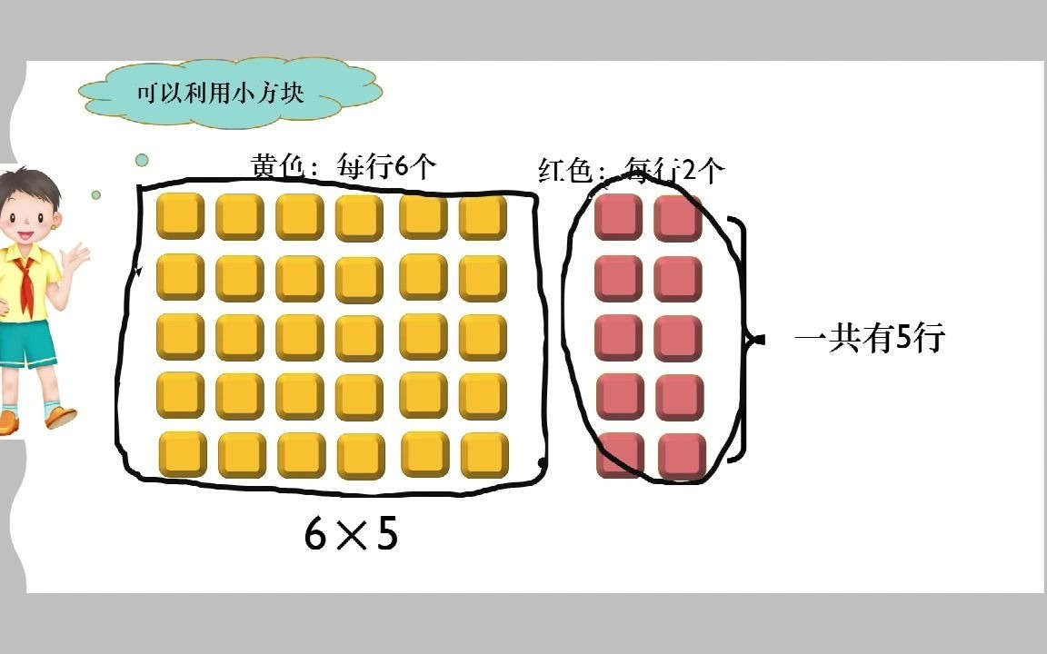



运算的“快捷键”：乘法运算律
乘法交换律：a × b = b × a
两数相乘，交换因数位置，积不变。通过调整因数顺序，可优先计算易得出整数的部分，简化运算过程。
乘法结合律：(a × b) × c = a × (b × c)
三数相乘，可任意结合先算，积不变。常用于将能凑成整十、整百的数优先结合，减少计算量。
乘法分配律：a × (b + c) = a × b + a × c
💡 核心点睛
这些运算律是数学计算的“加速器”，在有理数范围内依然完全成立。熟练掌握它们，不仅能提升运算效率，更是后续学习代数变形、方程求解的重要基石。
一数乘两数和，等于分别相乘再相加。它是去括号、因式分解及简化复杂代数运算的核心工具。
Notes:
这些运算律就是我们计算时的‘快捷键’，能让复杂的计算变得简单。比如分配律，就像一个负责任的班长，把任务公平地分配给每个同学。灵活运用它们，你的计算速度会大大提高！

Slide 8
例题精讲（二）——巧用运算律，简便计算
例2：尝试用两种方法计算下列算式，体会简便运算的优势：(1/4 + 1/6 - 1/2) × 12
01 常规思路：先算括号内（通分法）
02 简便运算：乘法分配律（推荐）
① 通分计算括号内： 1/4 + 1/6 - 1/2 = 3/12 + 2/12 - 6/12 =-1/12 ② 计算乘法得出结果： (-1/12) × 12 =-1
① 去括号，分别相乘（凑整）： (1/4)×12 + (1/6)×12 - (1/2)×12 ② 口算得出结果： 3 + 2 - 6 =-1
💡 核心启示：当括号外的乘数恰好是括号内各分母的公倍数时，优先使用乘法分配律能有效避免复杂的通分过程，将分数运算转化为简单的整数加减，既快捷又能减少计算错误。
Notes:
同学们看，这道题如果按部就班地先算括号里，需要通分，比较麻烦。但如果我们请出‘分配律’这个帮手，把12分别‘分配’给括号里的每一个数，计算就变得非常简单。这就是运算律的魅力！

Slide 9



易错点提醒——小心！这里有“陷阱”
陷阱一：多个有理数相乘，符号判断失误
规则：负因数个数为偶数时积为正，奇数时积为负。切勿漏数负号！
示例：① (-2)×(-3)×(-0.5)×(-7)（4个负号）→结果为正； ② 2×(-3)×(-0.5)×(-7)（3个负号）→结果为负。
陷阱二：混合运算中，运算顺序混乱
规则：先算乘除，后算加减；有括号先算括号内，同级运算从左向右。
示例：计算 -8 + 4 ÷ (-2)，应先算除法得 -2，再算加法：-8 + (-2) =-10。 （切忌错误地先算 -8+4，这是最容易踩的坑！）
警惕计算误区 避开丢分“深坑”
Notes:
大家在计算时一定要擦亮眼睛！多个数相乘时，先不要急着算数值，先数一数有几个‘负号’，偶数个负号结果就是正数，奇数个就是负数。另外，混合运算一定要记住‘先乘除，后加减’的顺序，不然就会掉进‘陷阱’里哦！

Slide 10


核心概念讲解（四）——除法的“变身术”
▍核心法则
除以一个不等于0的数，等于乘这个数的倒数。这是实现除法向乘法转化的关键桥梁。
a ÷ b = a × (1/b) (b ≠ 0)
符号判定法则
绝对值运算法则
特殊零值法则
两数相除，同号得正，异号得负。先确定结果的符号属性，再进行绝对值的计算，能有效避免符号错误。
商的绝对值等于被除数的绝对值除以除数的绝对值。将符号与数值分离计算，是处理复杂除法运算的有效策略。
0除以任何一个不等于0的数，结果都为0。切记：0不能作为除数，这是数学运算的基本红线。
💡 本质洞察：除法运算并非独立存在，它本质上是乘法的“逆运算”。掌握了“乘倒数”的转化思想，就掌握了解决所有除法问题的金钥匙。
Notes:
除法其实是乘法的‘变身’。除以一个数，就等于乘以它的‘逆行者’——倒数。所以，我们可以把所有的除法问题，都变成我们熟悉的乘法问题来解决。比如计算 8 ÷ (-4)，就等于 8 × (-1/4)，结果是-2。是不是很神奇？

Slide 11

例题精讲（三）——除法也不难
01 整数除法基础
02 分数除法进阶
计算：(-36) ÷ 9
计算：(-12/25) ÷ (-3/5)
分析：异号两数相除，结果为负。先确定结果的符号，再计算两数绝对值的商。
分析：同号两数相除得正。将除法转化为乘法（乘以除数的倒数），再进行约分。
计算：原式 = -(36 ÷ 9) =-4
计算：原式 = (12/25) × (5/3) =4/5
核心口诀：同号得正，异号得负，绝对值相除；除以一个数，等于乘以这个数的倒数。
Notes:
我们来看这两个例子。第一题，负数除以正数，异号得负，36除以9等于4，所以结果是-4。第二题，两个负数相除，同号得正，然后把除法变成乘法，乘以除数的倒数，也就是乘以5/3，约分后得到4/5。大家掌握这个‘变身’技巧了吗？

Slide 12


课堂练习——大显身手，挑战自我
快速抢答
计算小能手
01.6 × (-9) = ? （基础符号认知）
01. (-85) × (-25) × (-4)
💡 提示：运用乘法结合律，优先计算能凑整的部分
02.(-4) × 6 = ? （异号相乘法则）
03.(-6) × (-1) = ? （同号相乘法则）
02. -8 + 4 ÷ (-2)
⚠️ 注意：遵循“先乘除，后加减”的运算顺序
04.(-18) ÷ 6 = ? （除法符号法则）
03. (-7) × (-5) - 90 ÷ (-15)
⚡ 挑战：注意混合运算中的符号变化与优先级
05.(-63) ÷ (-7) = ? （商的符号判断）
Notes:
好了，理论学习结束，现在是大家展示身手的时候了！我们先来几题快速抢答，看看谁反应最快。然后是几道稍复杂的计算题，大家可以动笔在练习本上算一算，注意运算顺序和符号哦！做完的同学可以举手示意。

Slide 13
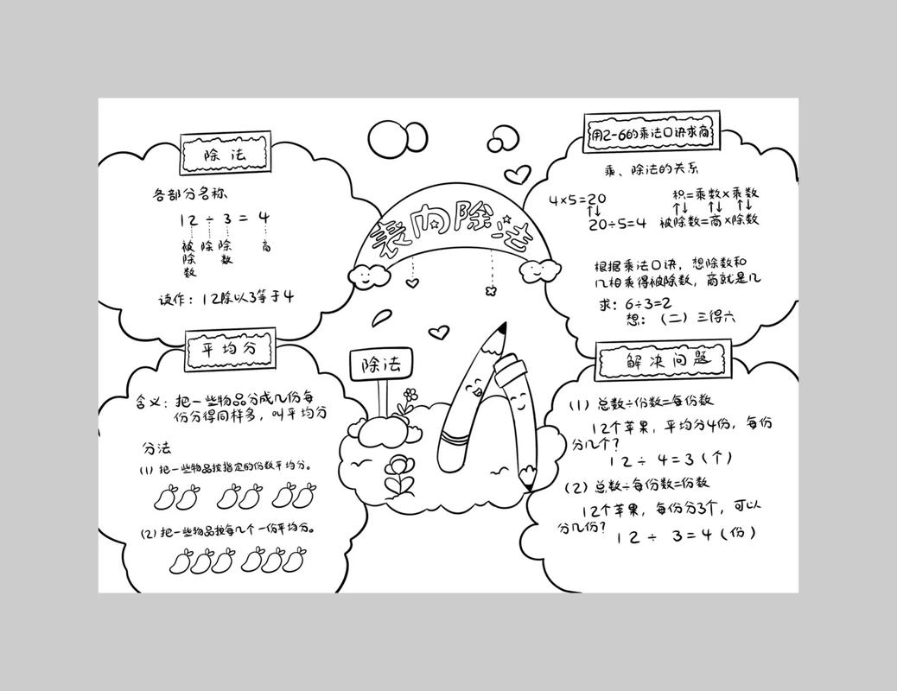

知识梳理——本节课知识地图
01 有理数乘法 · 法则与规律
核心法则：同号得正，异号得负，绝对值相乘。任何数与0相乘都得0；乘积为1的两个数互为倒数。熟练运用交换律、结合律与分配律可简化运算。
02 有理数除法 · 转化与判定
运算本质：除以一个不为0的数，等于乘这个数的倒数。符号判定规则与乘法完全一致。注意：0除以任何非0数结果为0，且除数不能为0。
将抽象的数学规则转化为可视化的思维导图，能帮助我们更直观地理解乘除法之间的逻辑关联，构建清晰的知识网络。
03 混合运算 · 顺序与规范
遵循“先乘除，后加减”的运算顺序；若有括号，先算括号内的；同级运算则按照从左到右的顺序依次进行。
Notes:
一节课下来，我们学习了很多新知识。这张知识地图帮助我们把今天学的内容串联起来。大家可以看到，乘法和除法是紧密相连的，运算律是它们共同的好帮手。希望这张图能帮助大家更好地理解和记忆今天的知识点。

Slide 14


课堂总结与拓展
01 课堂总结
02 拓展思考
03 课后作业
• 掌握有理数乘除法则，精准判断结果符号并计算绝对值； • 理解倒数概念，灵活运用运算律简化复杂计算； • 熟练遵循“先乘除后加减，括号优先”的混合运算顺序。
思考：“一个非零有理数一定小于它的2倍吗？” 结论：不一定。 反例：数为 -1 时，2倍是 -2，但 -1 > -2。 规律：该结论仅适用于正数，负数不成立。
1. 完成教材 PXX 页 习题 2.2； 2. 重点完成第 1、2、4、6 题，注意步骤书写； 3. 挑战任务：尝试用不同方法解答第6题，对比优劣。
💡 探索小贴士：数学的奥秘藏在细节里。课后请大家整理一份“乘除运算易错点清单”，分析自己容易出错的地方，我们下节课一起交流分享，共同进步！
Notes:
今天的数学课就要结束了。我们不仅学会了怎么算，还学会了怎么算得更快。最后，老师留给大家一个思考题：一个数一定比它的2倍小吗？大家可以举一些例子想一想。带着这个问题，我们结束今天的课程，同学们再见！

